Slide 1
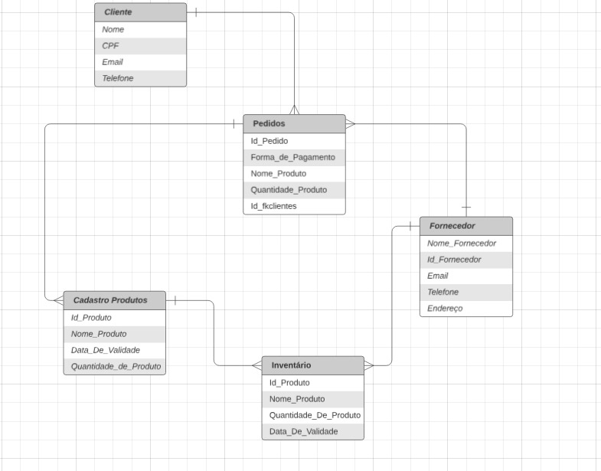
DIAGRAMA

Slide 2
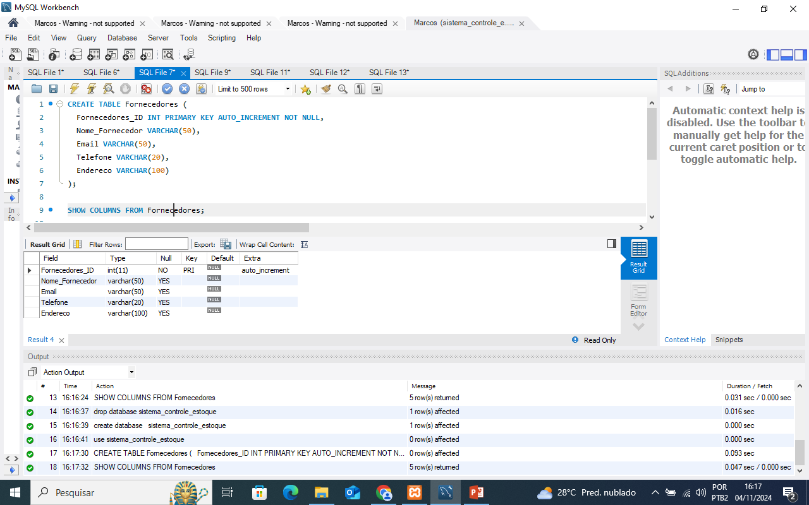
CRIAÇÃO DA TABELA FORNECEDORES

Slide 3
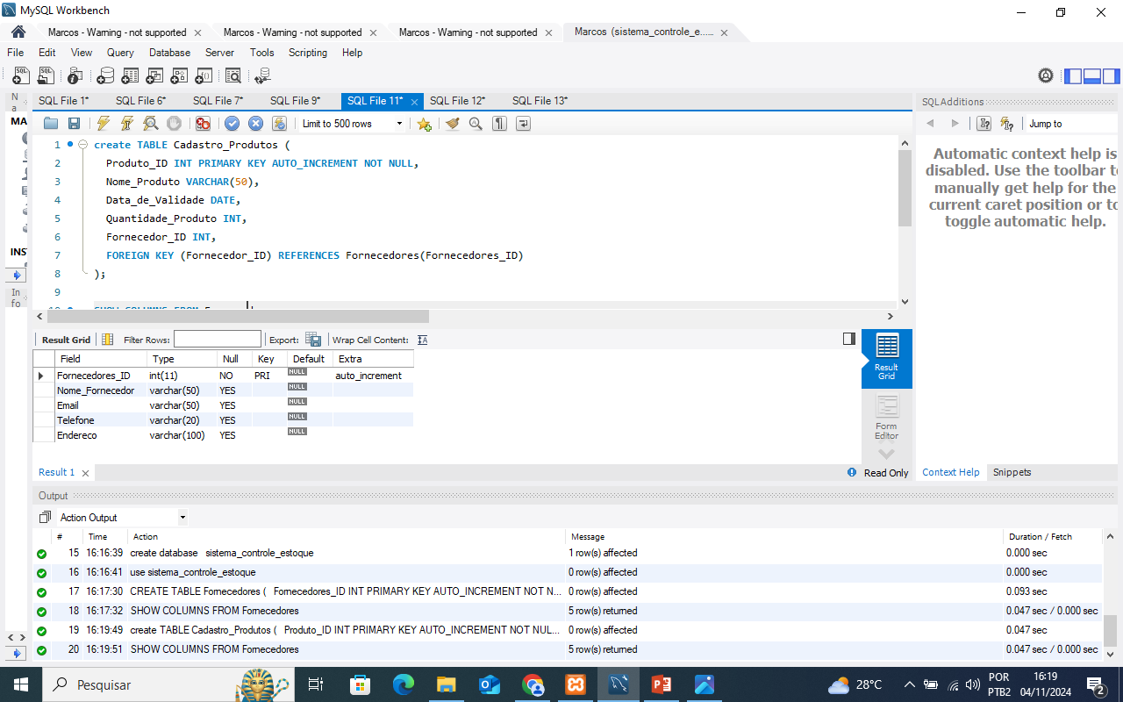
CRIAÇÃO DA TABELA CADASTRO DE PRODUTOS, ONDE SERA RESPONSAVEL PELA ENTRADA E RECEBIMENTO DE MERCADORIA

Slide 4
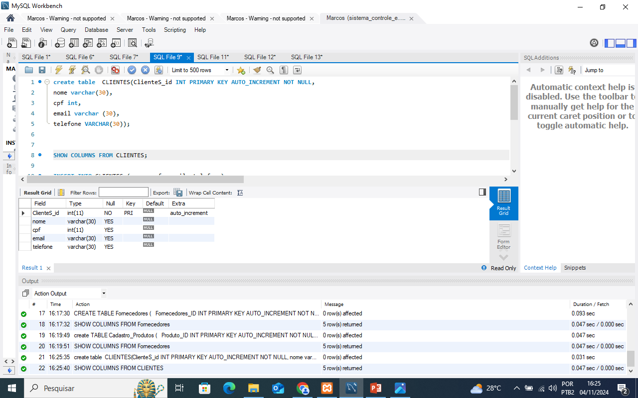
TABELA CLIENTES: ELA É RESPONSAVEL POR ARMAZENAR OS DADOS PESSOAIS DOS CLIENTES

Slide 5
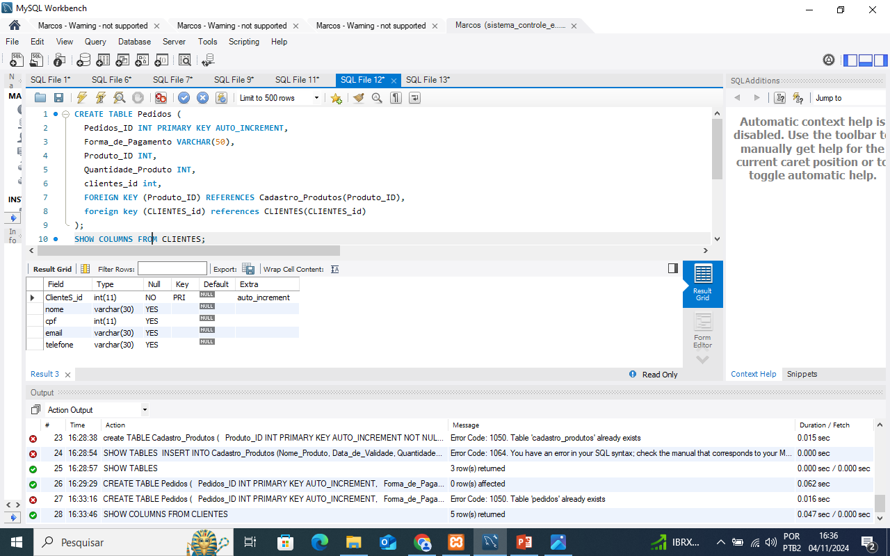
TABELA PEDIDOS: ONDE FICA LOCALIZADO OS DADOS DOS CLIENTES QUE FIZERAM PEDIDOS

Slide 6
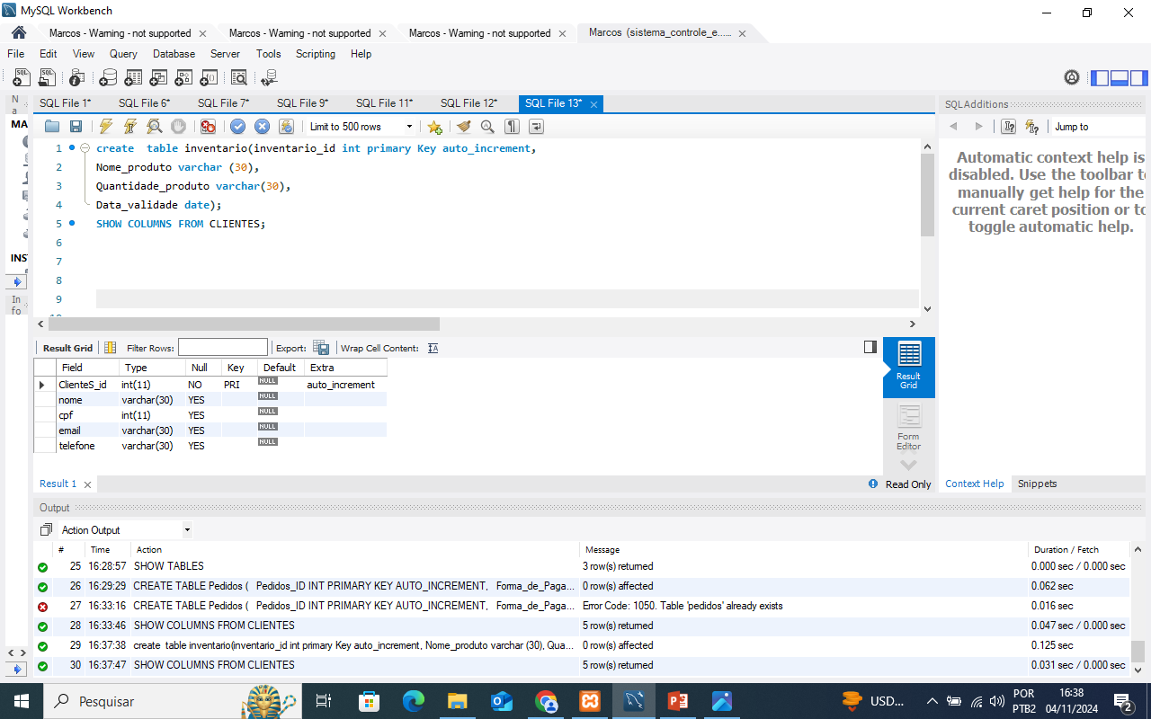
TABELA INVENTARIO:

Slide 7
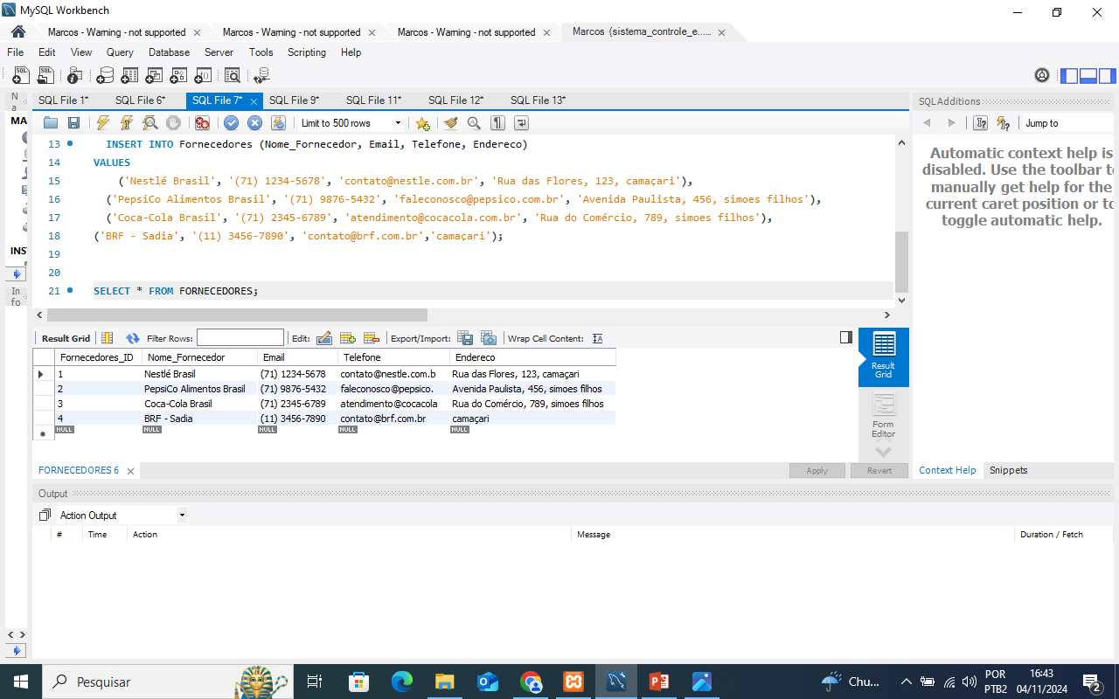
INSERINDO INFORMAÇÕES, REFERENTE AOS FORNECEDORES QUE FORNECEM PRODUTOS PARA O NOSSO ESTOQUE:

Slide 8
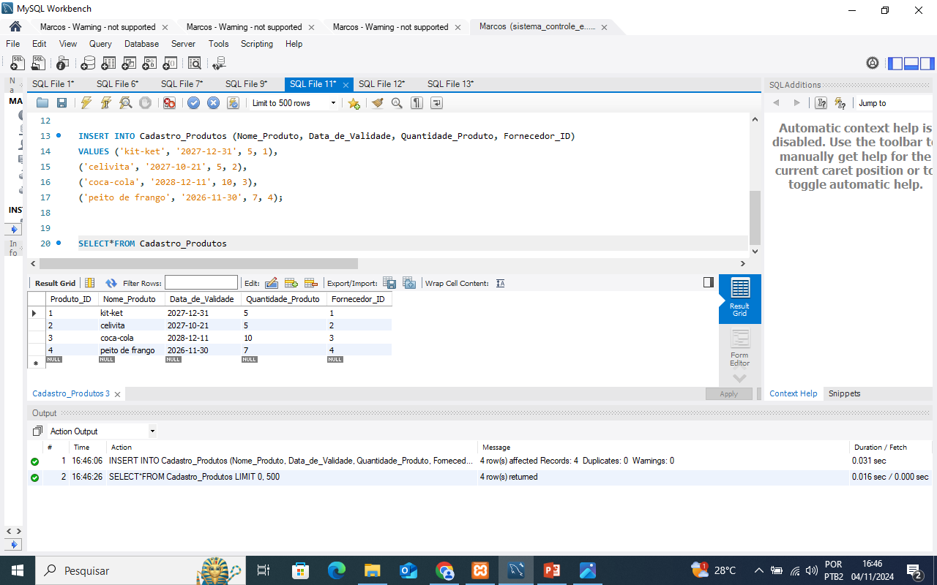
CADASTRANDO OS PRODUTOS QUE FORAM ENTREGUE PELOS FORNECEDORES (REGISTRANDO A ENTRADA DE PRODUTOS)

Slide 9
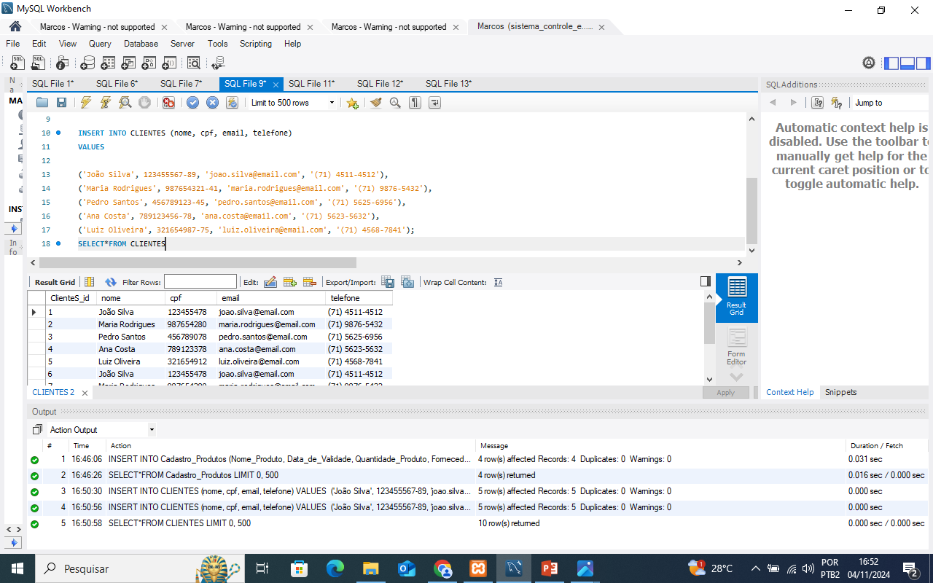
RELATORIO DOS DADOS DOS CLIENTES

Slide 10
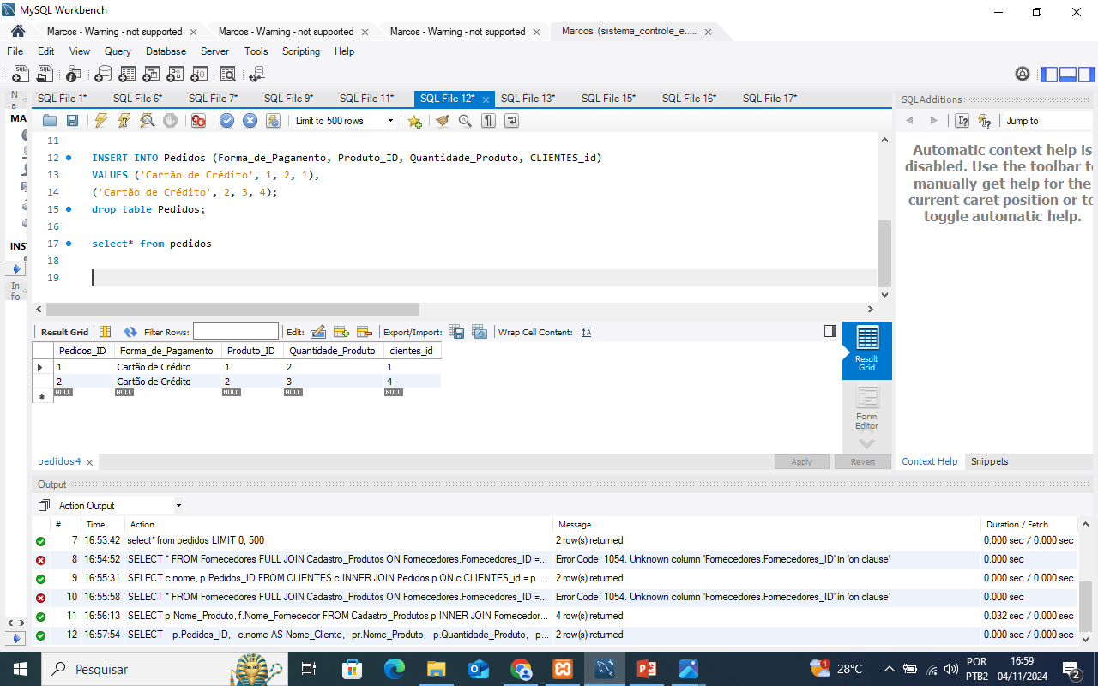
RELATORIO DE PEDIDOS

Slide 11
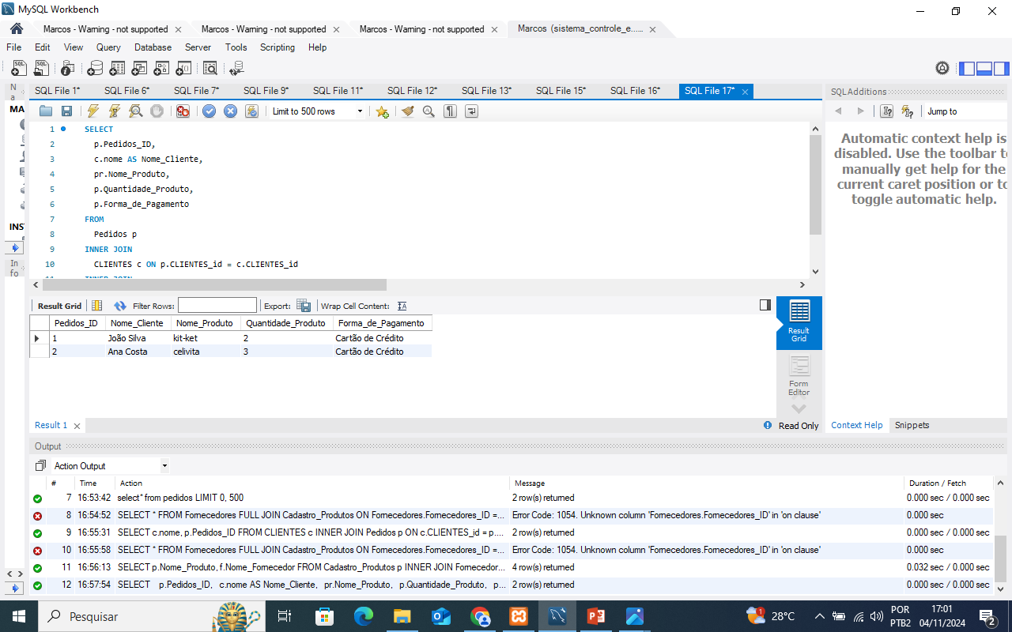
RELATORIO DE SAIDA DE PEDIDOS :

Slide 12

RELATORIO DO INVENTARIO

